Slide 1
Lesson 12
畫布與動畫元件
Horazon
App Inventor課程

Slide 2
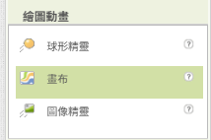
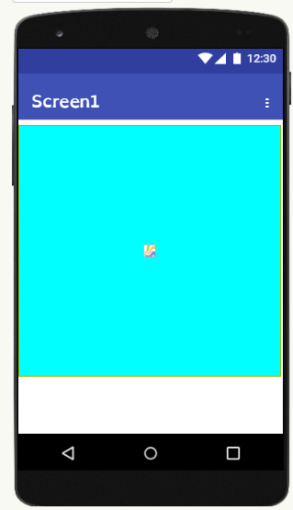
繪圖動畫
這個功能可以讓你繪圖、製作動畫、甚至遊戲
我們必須先新增一個畫布，你可以想像這是小畫家的”畫布”
  相關物件必須在畫布內運作
  調整大小

Slide 3
位置座標
左上角為(x,y) = (0,0)
  往右、往下為正值

Slide 4
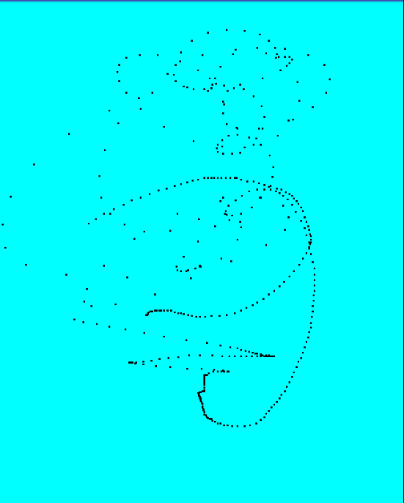
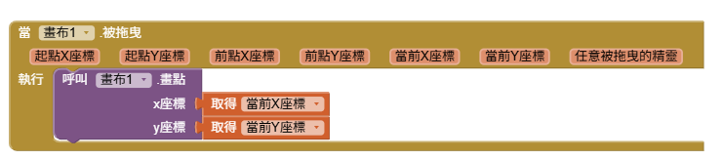
位置 與 繪圖
思考：為什麼都是點？

Slide 5
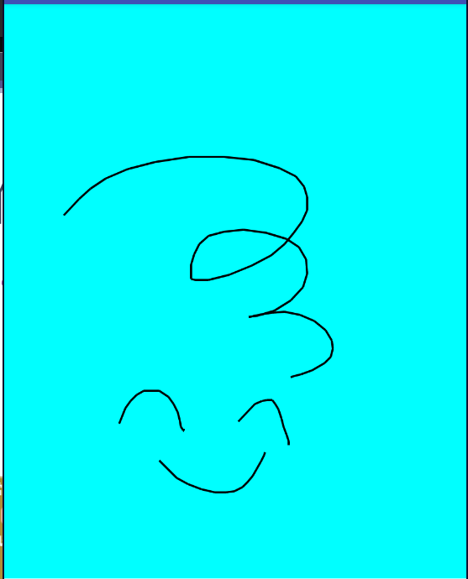
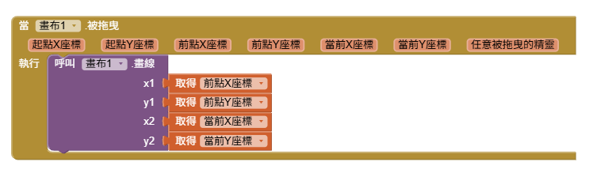
位置 與 繪圖
這樣對了!

Slide 6
更多功能
繪製
  圓
  多邊形
  繪製文字
改變畫筆顏色
清除畫布

Slide 7
動畫
什麼是動畫？
對電腦來說，動畫(或影片)是數張畫面(圖片)，連續播放形成
  每個畫面稱為一個frame
  每秒能運行的frame 即為FPS
  如果接受玩家的指令互動，並且有樂趣就會形成遊戲

Slide 8
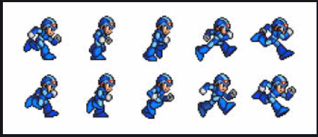
精靈 (Sprite)
在2D遊戲中，常用數張圖片拼合成一個圖，顯示時只使用其中一張圖片，稱為sprite。
單張在畫布中的圖片，即使只使用一張子圖，仍常常稱為sprite。
連續切換圖片也會形成一種動畫效果

Slide 9
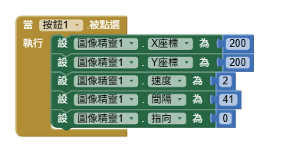
Sprite移動
速度 (移動距離，單位：像素
間隔 (單位：1/1000秒)
指向 (移動方向，單位：角度)

Slide 10
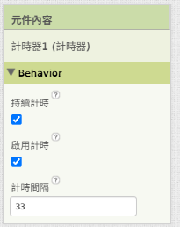
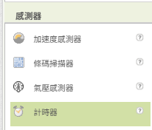
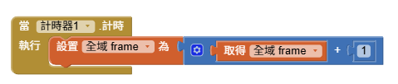
計時器
為了完成一個frame，我們必須使用計時器

Slide 11
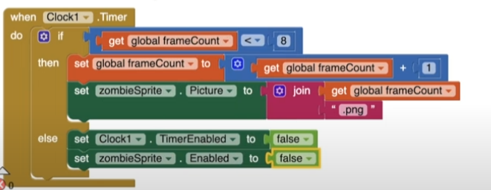
Sprite切換動畫

